Slide 1


웹 기반 구조물 경사계측 프로젝트
홍선기 안재영 라경주
2023.06.13

Slide 2


목차
1. 개발 목적
2. DB 구조
3. 기능 구현
4. 총평 & 느낀 점

Slide 3
개발 목적

Slide 4
개발 목적
구조물의 기울기를 모니터링하고 관리할 수 있는 계측관리 시스템
풀스택 개발자 과정에서 학습한 파이썬 Flask 프레임워크를 사용하여
현업에서 사용 중인 구조물 데이터를 요구사항에 맞게 시각화하고,
건축물의 균열/경사/위험상황을 재현하고자 Arduino와 Wifi 기능을 활용하여
실시간 데이터를 수집하여 반영하는 기능을 구현하였습니다.
이 프로젝트를 통해 데이터 처리와 시각화 기술을 활용하며, 실제 환경에서 활용되는
구조물 관리 시스템을 구현함으로써 실무 경험을 쌓는 것을 목표로 하였습니다.

Slide 5
DB 구조

Slide 6
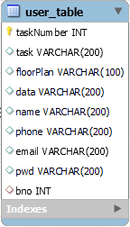
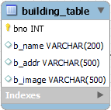
DB 구조

Slide 7
기능 구현

Slide 8
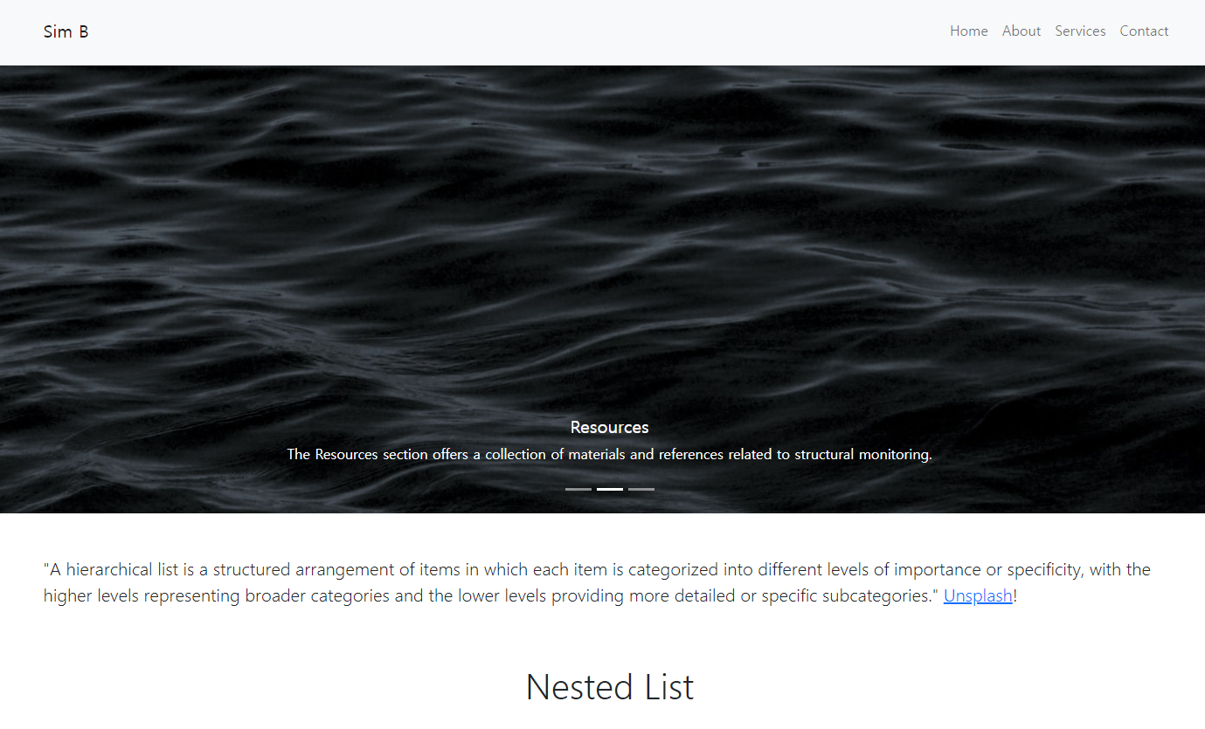
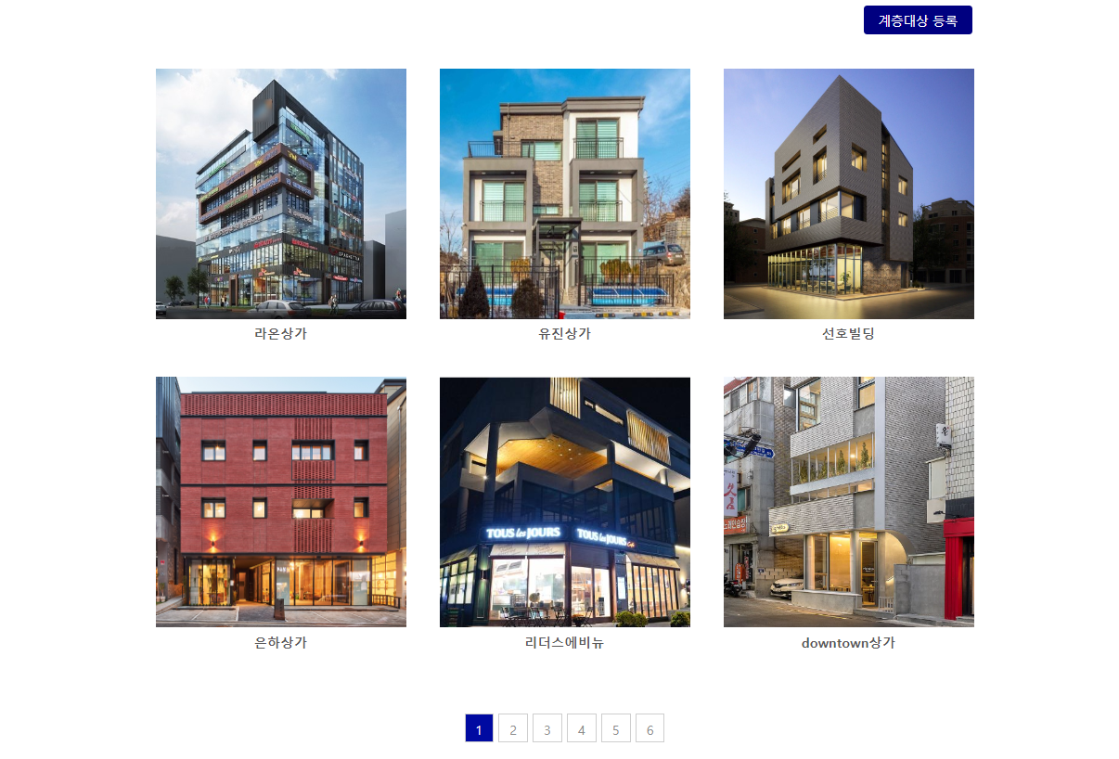
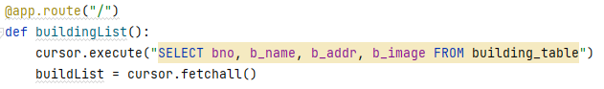
기능 구현 : 메인 페이지
계측대상 시설물 등록버튼
DB에서 저장된 계측대상 시설물 리스트 출력

Slide 9
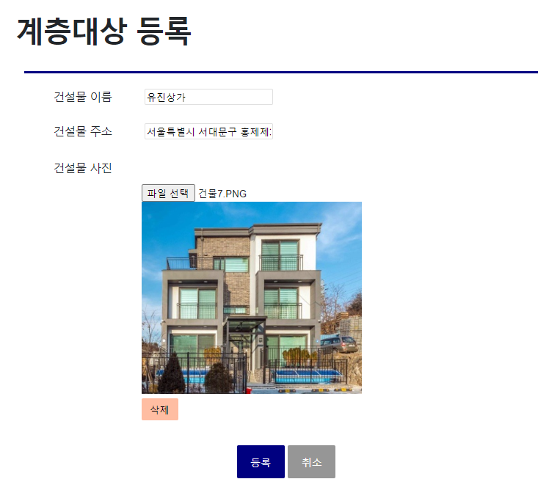
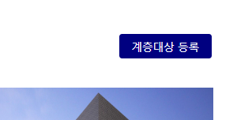

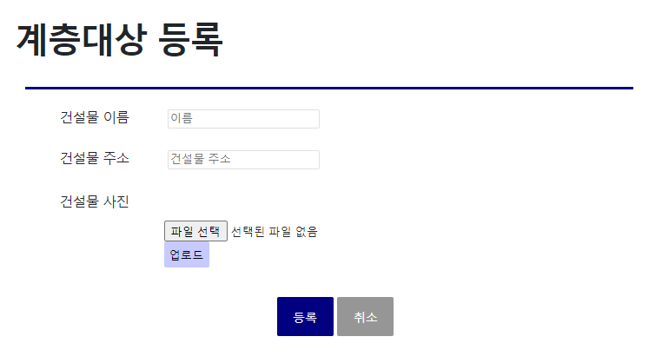
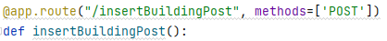
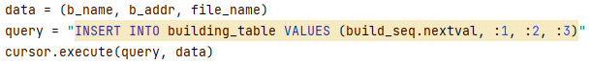

기능 구현 : 메인 페이지-계층대상 등록
계측대상 정보 입력 후 전달 -> DB에 저장

Slide 10
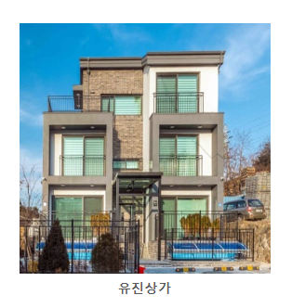
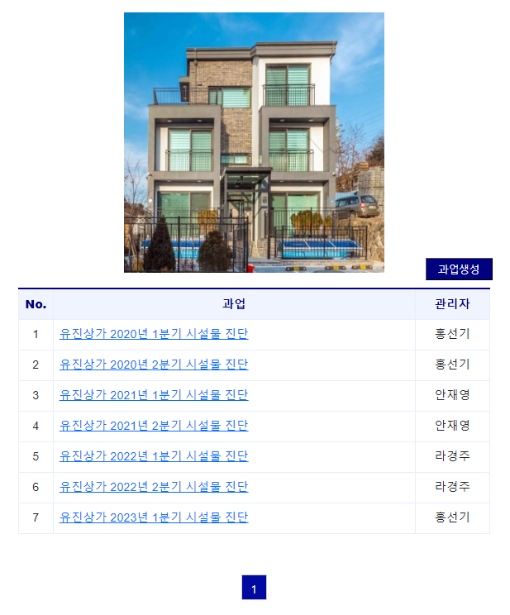
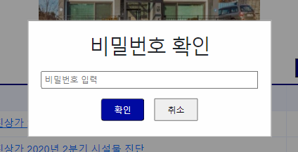
기능 구현 : 계층대상 과업 페이지-비밀번호 확인
🇩​🇪​🇸​🇨​🇷​🇮​🇵​🇹​🇮​🇴​🇳​
계층대상 이름 클릭 시 등록된
과업리스트 출력페이지로 이동
과업 클릭 시 비밀번호 확인을 위한 MODAL창 출력

Slide 11
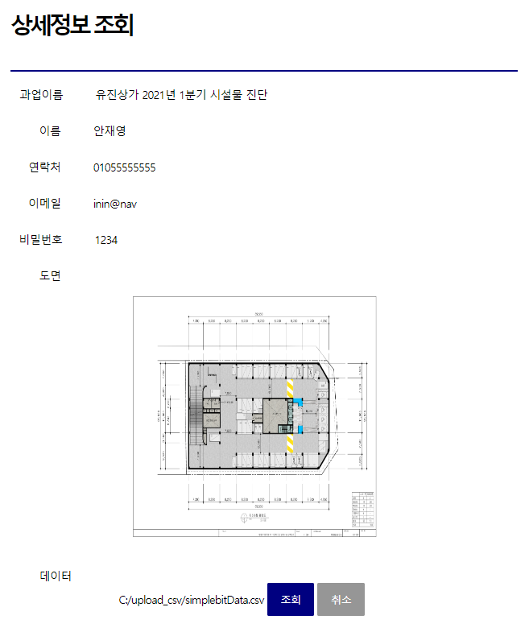
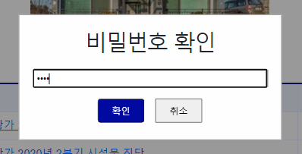
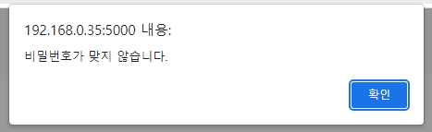
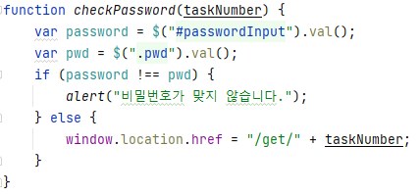
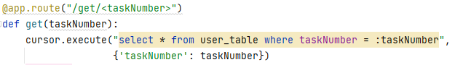
기능 구현 : 계층대상 과업 페이지-비밀번호 확인
올바른 비밀번호 입력 시 컨트롤러를 통해
상세정보 조회 페이지로 이동
잘못된 비밀번호 입력 시 에러메세지 출력

Slide 12
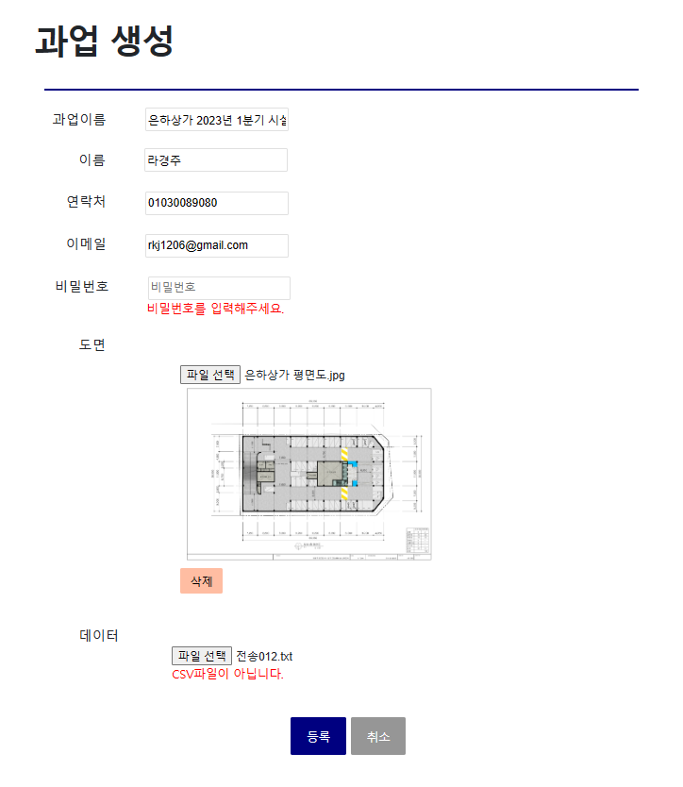
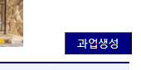
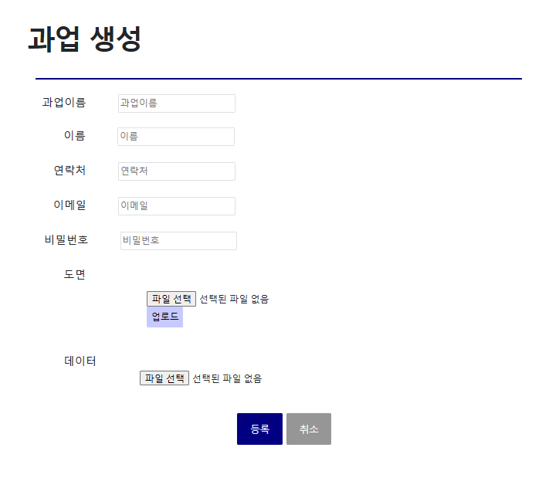
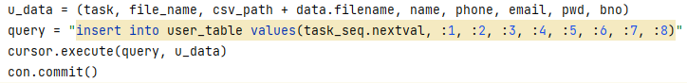
기능 구현 : 계층대상 과업 페이지-과업 생성
모든 데이터 입력 후 ‘등록’ 버튼 클릭 시
DB에 과업정보 저장

Slide 13
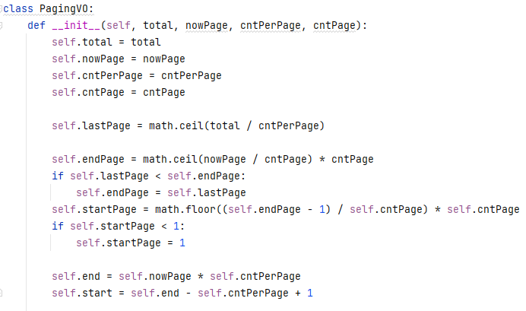
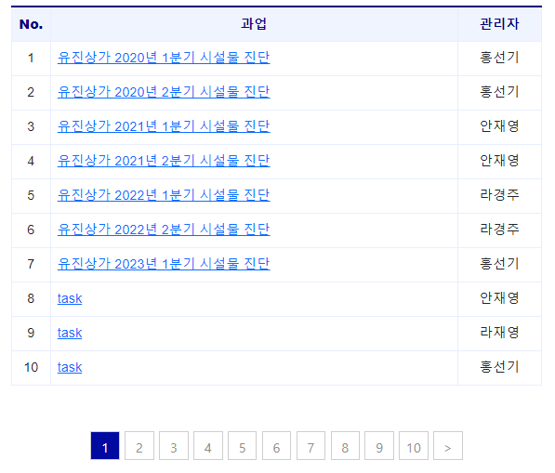
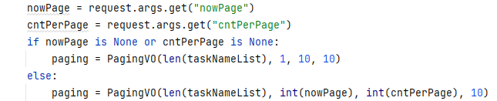
기능 구현 : 계층대상 과업 페이지-페이징 처리
마지막 페이지 계산
시작, 끝 페이지 계산
DB 쿼리에서 사용할 start, end 값 계산
과업을 10개 단위로 출력하는 페이징 처리

Slide 14
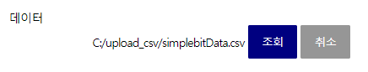
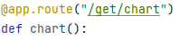
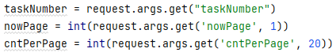
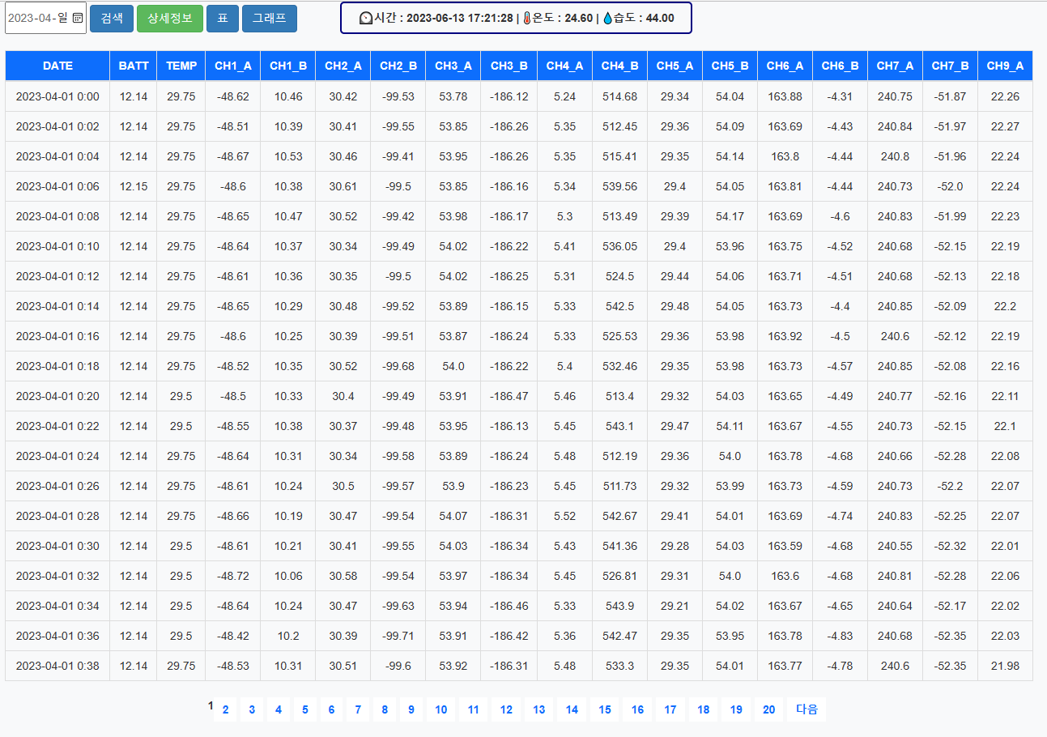
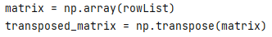
기능 구현 : 과업 데이터 조회-표
url에서 과업번호와 페이지 정보 반환
DB에서 조회한 파일주소로 csv파일 읽기
행렬을 바꿔 속성들의 정보끼리 묶음
🇩​🇪​🇸​🇨​🇷​🇮​🇵​🇹​🇮​🇴​🇳​
“조회”버튼 클릭 시
DB에 저장된 CSV파일 주소 이용하여 데이터 획득 후
첫 행을 읽은 뒤, 값이 0이 아닌 것들의 속성들을 colList에 저장
colList에 저장된 속성에 맞는 데이터를 rowList에 저장
페이지 정보와 과업정보를 html에 전달

Slide 15
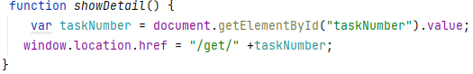
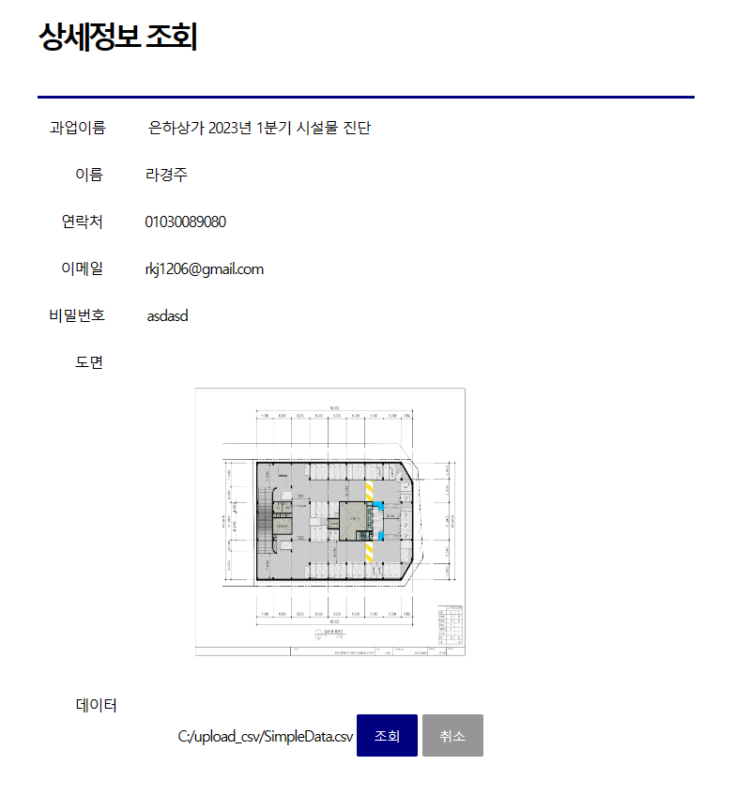
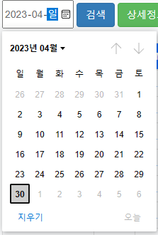
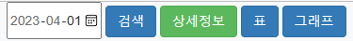
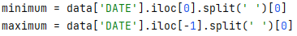
기능 구현 : 과업 데이터 조회-표
🇩​🇪​🇸​🇨​🇷​🇮​🇵​🇹​🇮​🇴​🇳​
“상세정보“버튼 클릭 시
과업번호를 이용하여 ‘/get’으로 접근
csv파일의 첫 행과 마지막행의 날짜데이터를 이용하여
최솟값, 최댓값 적용

Slide 16
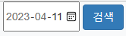
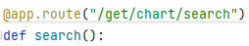
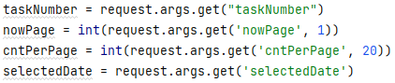
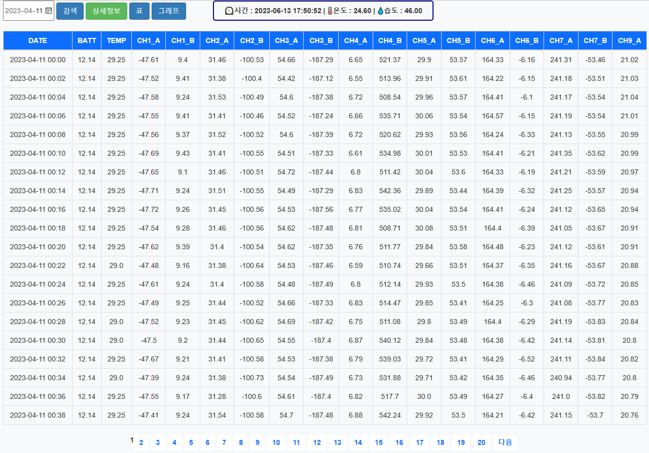
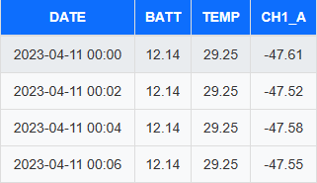
기능 구현 : 과업 데이터 조회-표 검색
선택날짜에 해당하는 데이터 분류
url에서 과업번호와 페이지 정보, 선택날짜 반환
datetime -> String 변환
🇩​🇪​🇸​🇨​🇷​🇮​🇵​🇹​🇮​🇴​🇳​
날짜 선택 후 “검색”버튼 클릭 시
DB에 저장된 csv파일의 주소를 이용하여 데이터 획득 후
csv파일 안의 날짜데이터를 datetime으로 변환한 후
선택 날짜의 정보만 filtered_data에 저장
첫 행을 읽은 뒤, 값이 0이 아닌 것들의 속성들을 colList에 저장
colList에 저장된 속성에 맞는 데이터를 rowList에 저장
페이지 정보와 과업정보, 선택날짜를 html에 전달

Slide 17
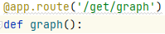
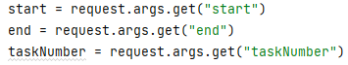
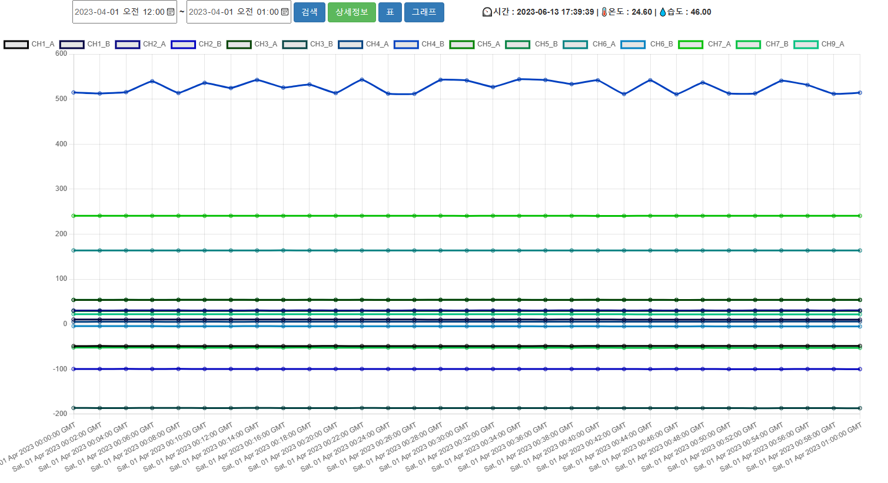
기능 구현 : 과업 데이터 조회-그래프
url에서 과업번호와 선택날짜(처음, 끝) 반환
DB에서 조회한 파일주소로 csv파일 읽기
🇩​🇪​🇸​🇨​🇷​🇮​🇵​🇹​🇮​🇴​🇳​
“그래프”버튼 클릭 시
DB에 저장된 CSV파일의 주소를 이용하여 데이터 획득 후
첫 행을 읽은 뒤, 0이 아닌 것들의 속성들을 colList에 저장
colList에 저장된 속성에 맞는 데이터를 rowList에 저장
과업정보, 선택날짜(처음, 끝)를 html에 전달

Slide 18
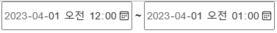
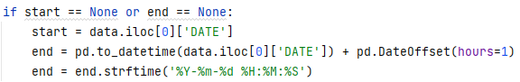
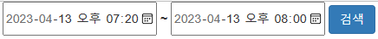
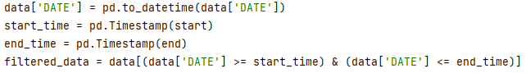
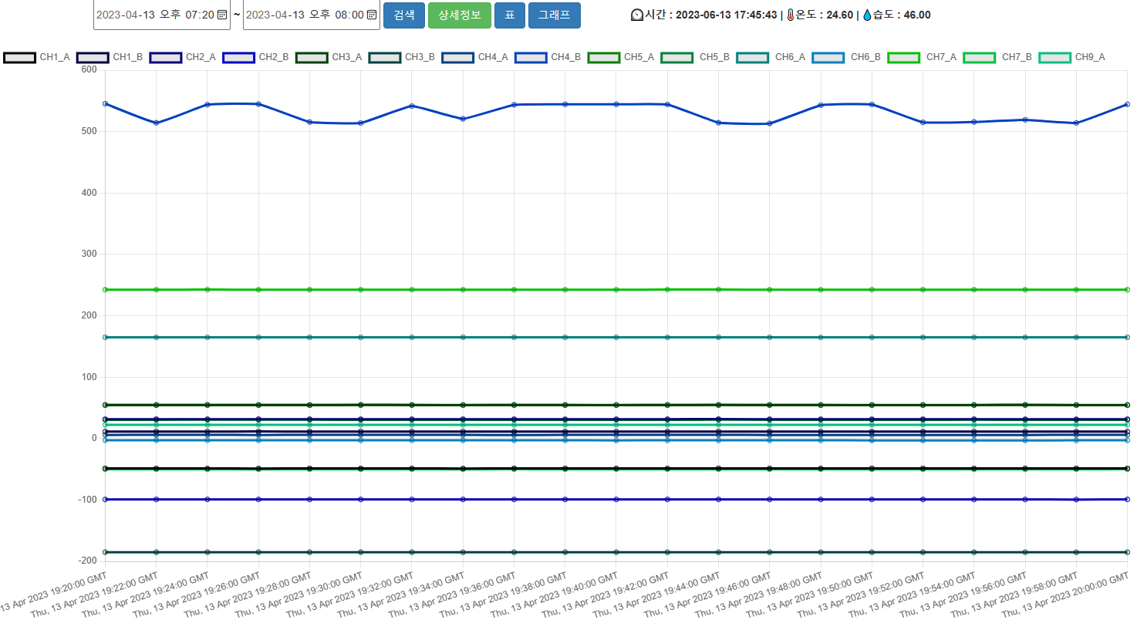
기능 구현 : 과업 데이터 조회-그래프 검색
선택날짜가 없는 경우, 첫날 ~ +1시간 범위를 저장
url에서 과업번호와 선택날짜(처음, 끝) 반환
선택날짜 범위에 포함된 데이터 분류
🇩​🇪​🇸​🇨​🇷​🇮​🇵​🇹​🇮​🇴​🇳​
날짜 선택 후 “검색”버튼 클릭 시
DB에 저장된 csv파일의 주소 이용하여 데이터 획득 후
날짜 start에서 end까지 범위의 데이터를 filtered_data에 저장
첫 행을 읽은 뒤, 값이 0이 아닌 것들의 속성들을 colList에 저장
colList에 저장된 속성에 맞는 데이터를 rowList에 저장
페이지 정보와 과업정보, 선택날짜를 html에 전달

Slide 19

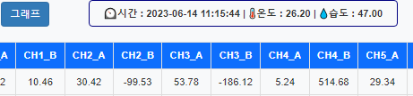




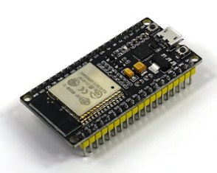



기능 구현 : 과업 데이터 조회-Sensor 실시간 전송
홍선기
Client
안재영
라경주
측정된 센싱데이터를 POST로 전송
②
①
Client
Server

Slide 20




기능 구현 : 과업 데이터 조회-외부 Sensor 실시간 온습도 조회
전역변수 선언
온도와 습도 값을 읽어옴
센서 무선 AP 연결
서버로그 출력
🇩​🇪​🇸​🇨​🇷​🇮​🇵​🇹​🇮​🇴​🇳​
Sketch IDE를 활용해
Wifi 기능을 내장한 Arduino kit를 이용하여
무선 AP를 통해 internet에 접속하고,
Kit에 연결된 센서의 온습도 정보를
1초마다 sendBuffer에 저장하고
POST 방식으로 측정된 센싱데이터를
서버(flask) 에 데이터를 전송
sendBuffer에 센서 정보 및 온습도 정보를 저장
http.POST()를 통해 서버로 데이터 전송

Slide 21



기능 구현 : 과업 데이터 조회-외부 Sensor 실시간 온습도 조회
🇩​🇪​🇸​🇨​🇷​🇮​🇵​🇹​🇮​🇴​🇳​
전역변수로 선언된 realtimeData에
저장된 데이터를 표와 그래프 화면 진입 시 전송하여 최초 데이터 표시하고 , setInterval()과 ajax()를 통해
innerHTML 사용하여 0.5초 단위로
데이터 갱신
현재 시간과 온습도 정보를 전송

Slide 22
추가기능

Slide 23







기능 구현 : 과업 데이터 조회-과업정보 저장
과업번호에 맞는 과업정보 조회
🇩​🇪​🇸​🇨​🇷​🇮​🇵​🇹​🇮​🇴​🇳​
선택날짜 범위의 데이터를 저장
“저장” 버튼 클릭 시 모달 창 출력
날짜 선택 후 버튼 클릭 시
선택 날짜 범위의 데이터를
다운로드 폴더에 저장

Slide 24






기능 구현 : 과업 데이터 조회-실시간 Sensor 데이터 저장
실시간 센서 데이터 저장
센서 데이터
전체 데이터 저장
센서 데이터 저장
저장 방식
센서 데이터를 전체 데이터에 추가
🇩​🇪​🇸​🇨​🇷​🇮​🇵​🇹​🇮​🇴​🇳​
센서 데이터를 보존하기위해
센서 데이터와 전체 데이터를 따로 저장
이후 전체 데이터를 추가, 삭제하여 사용

Slide 25



기능 구현 : 과업 데이터 조회-센서 데이터 목록 [표]
건물번호와 페이지정보 반환
전체 날짜 정렬하여 저장
🇩​🇪​🇸​🇨​🇷​🇮​🇵​🇹​🇮​🇴​🇳​
“실시간 센서＂ 버튼 클릭 시
실시간으로 저장되는 데이터를
페이징하여 출력

Slide 26



기능 구현 : 과업 데이터 조회- 센서 데이터 목록 [표] - 검색
url에서 건물번호와 페이지 정보, 선택날짜 반환
선택날짜의 날짜 정보들 저장
🇩​🇪​🇸​🇨​🇷​🇮​🇵​🇹​🇮​🇴​🇳​
날짜 선택 후 “검색＂ 버튼 클릭 시
전체 데이터의 key값을 날짜로 사용,
선택날짜에 포함된 날짜 정보들을 저장하여
속성, 날짜, 행 데이터와 페이지 정보 html에 전달

Slide 27






기능 구현 : 과업 데이터 조회-센서 데이터 목록에 기존 데이터 추가
특정 폴더에 파일 생성 후 csv파일 읽기
값이 0이 아닌 속성들 저장
전체 데이터의 속성에 저장
전체 데이터 행에 해당날짜가 없는 경우 추가
전체 데이터 행에 데이터 추가
🇩​🇪​🇸​🇨​🇷​🇮​🇵​🇹​🇮​🇴​🇳​
“데이터 추가＂ 버튼 클릭 시 모달 창 출력
모달 창에서 파일 선택 후 “추가”버튼 클릭 시
파일 생성 후 csv파일 조회하여 전체 데이터에 저장
성공 시 새로고침

Slide 28


기능 구현 : 과업 데이터 조회-센서 데이터 목록에 기존 데이터 삭제
🇩​🇪​🇸​🇨​🇷​🇮​🇵​🇹​🇮​🇴​🇳​
“추가 데이터 삭제” 버튼 클릭 시
전체 데이터 데이터와 속성을 초기화하고
센서 데이터 저장

Slide 29




기능 구현 : 과업 데이터 조회-센서 데이터 목록 [그래프]
전체 데이터에서 날짜정보 저장
url에서 건물번호와 선택날짜(처음, 끝) 반환
선택 날짜에 포함된 날짜정보들 저장
실시간 센서에는 기존 센서의 데이터 없기때문에
실시간 센서를 제외한 모든 센서는 (실시간 기준) ‘ 0 ’
Filter_dates에 포함된 데이터 저장
🇩​🇪​🇸​🇨​🇷​🇮​🇵​🇹​🇮​🇴​🇳​
“그래프＂ 클릭 시
전체 데이터를 그래프로 보여주는 화면으로 이동

Slide 30


기능 구현 : 과업 데이터 조회-센서 데이터 목록 [그래프] - 검색
일별/시간별/분별 구분 (기본 : 일별)
div_dates에 포함된 데이터 저장
일별/시간별/분별에 따라
선택날짜의 일/시간/분을 없앰
🇩​🇪​🇸​🇨​🇷​🇮​🇵​🇹​🇮​🇴​🇳​
날짜 범위 선택 후 “검색” 버튼 클릭 시
일별/시간별/분별에 맞춰 날짜를 저장
나눈 날짜에 포함되는 온도를 전부 합치고
개수만큼 나누고 소수점 2자리까지 저장
저장한 데이터와 날짜정보를 html에 전달

Slide 31
총평 & 느낀 점

Slide 32
총평 & 느낀 점
Flask 프레임워크를 활용한 프로젝트를 진행하면서
파이썬의 간결하고 유연한 문법을 활용하여 빠르고 효율적으로 개발할 수 있었으며,
실제 현업에서 추출한 데이터를 이용하여 프로젝트에 적용하여
실무적인 경험을 쌓을 수 있는 좋은 기회였습니다.
또한 데이터의 실시간 전송을 위해 wifi 기능을 내장한 아두이노와 외부 센서를 활용하는 기능을 구현하면서 데이터 처리와 외부 장치와의 통신에 대한 이해도가 향상되었고 IOT(Internet Of Thing)의 개념의 이해 또한 되었으며, 다양한 프로젝트에
더욱 안정적이고 유연한 솔루션을 제공할 수 있는 자신감을 얻게 되었습니다.

Slide 33

감사합니다

